Slide 1
UOG Journal Club: Marzo 2017
Tamizaje de longitud cervical para prevención de parto pretérmino en embarazos únicos con amenaza de parto pretérmino: revisión sistemática y meta-análisis de ensayos controlados aleatorizados utilizando datos individuales a nivel de pacientes
V. Berghella, M. Palacio, A. Ness, Z. Alfirevic, K. H. Nicolaides and G. Saccone
Volumen 49, Numero 3, Fecha: Marzo (paginas 322–329)
Slides de Journal Club preparadas por Dr Shireen Meher
(UOG Editor para Practicantes)

Slide 2
Longitud cervical y labor pretérmino
V Berghella et al., UOG 2017
Introducción
Uno de los desafíos en el manejo de las mujeres que presentan labor pretérmino (PTL) es la distinción entre verdadero y falso PTL.
La mayoría de mujeres con amenaza de PTL tienen dilatación cervical mínima (≤2 cm) al tacto digital y alrededor de 75% no tienen parto pretérmino.
Longitud cervical (LC) medida por ultrasonido transvaginal (TVS) ha mostrado ser un predictor efectivo para parto pretérmino espontaneo (PTB).
Se ha sugerido que LC por TVS es una mejor herramienta de tamizaje para determinar la necesidad de intervención ya que conduce al tratamiento de las mujeres realmente en riesgo de PTB, y evita intervención en mujeres que no están en riesgo.
Permanece controversial si el manejo de las mujeres basadas en los resultados de LC por TVS reducen la incidencia de PTB.
Notes:
2

Slide 3
Longitud cervical y labor pretérmino
V Berghella et al., UOG 2017
Objetivo
El objetivo de esta revisión sistemática y meta-análisis de datos de los participantes individuales (IPD) es evaluar la efectividad del manejo de embarazos únicos con amenaza de PTL basados en el conocimiento de la medición de LC comparado con ningún conocimiento de LC.
Notes:
3

Slide 4
Longitud cervical y labor pretérmino
V Berghella et al., UOG 2017
Métodos
Diseño de estudio
Revision sistemática y meta- análisis de datos de los participantes individuales
El protocolo para el estudio fue diseñado a priori
Búsqueda de estudios
Registro de Ensayos Cochrane de Grupos de Embarazo y Parto (desde comienzo hasta Mayo 2016), mantenido por
búsquedas semanales de MEDLINE y EMBASE
búsquedas mensuales de CENTRAL y CINAHL
búsqueda manual de 30 revistas y actas de congresos
alertas actualizadas de otras 44 revistas y BioMed Central
Registro de Ensayos Cochrane de Campos de Medicina Complementaria
Lista de referencia de estudios recuperados

Slide 5
Longitud cervical y labor pretérmino
V Berghella et al., UOG 2017
Métodos: criterios de selección de estudios
Tipo de estudios: ensayos controlados aleatorizados (RCTs).
Tipo de participantes: mujeres con gestación única a las 23+0 hasta 36+6 semanas con amenaza de PTL.
Tipo de intervención: manejo basado en el conocimiento de resultados de tamizaje de LC por TVS comparado con ningún conocimiento de los resultados del tamizaje de LC o la no realización de LC.
Exclusiones: quasi-RCTs, embarazo múltiple, RPM, manejo basado solamente en la prueba de fibronectina fetal (FFN).

Slide 6
Longitud cervical y labor pretérmino
V Berghella et al., UOG 2017
Métodos: resultados
Resultado primario: PTB <37 semanas
Resultados secundarios:
Resultados principales secundarios: PTB <34, <32 y <28 semanas, bajo peso al nacer (<2500 g), muerte perinatal, hospitalización materna >24 hrs.
Otros resultados secundarios: PTB <36 y <30 semanas, latencia (tiempo desde la aleatorización hasta el parto), tiempo desde la evaluación hasta el alta, resultado compuesto perinatal (por lo menos uno de: muerte perinatal, síndrome de distres respiratorio (RDS), hemorragia intraventricular (IVH) o sepsis), enterocolitis necrotizante (NEC), RDS, IVH, sepsis, muerte fetal después de las 20 semanas, muerte neonatal, admisión a UCIN, días en UCIN, bienestar materno (stress), análisis económico, tocólisis, cerclaje cervical, esteroides, corioamnionitis y endometritis.

Slide 7
Longitud cervical y labor pretérmino
V Berghella et al., UOG 2017
Métodos: análisis de datos
Datos IPD fueron analizados en RevMan utilizando un abordaje de dos fases
El meta-análisis se desarrollo utilizando el modelo de efectos-aleatorizados
Se uso el análisis de intención-a-tratar
El resumen se reporto como riesgo relativo (RR) o como diferencia de la media (MD)
Se desarrollo un análisis planeado de subgrupo para el resultado primario en mujeres con PTB espontaneo basado en la edad gestacional en la aleatorización.
Se valoro heterogeneidad utilizando estadística I²
Sesgo de publicación se valoró utilizando test de Begg’s y Egger’s
Guías PRISMA se usaron para reportar

Slide 8
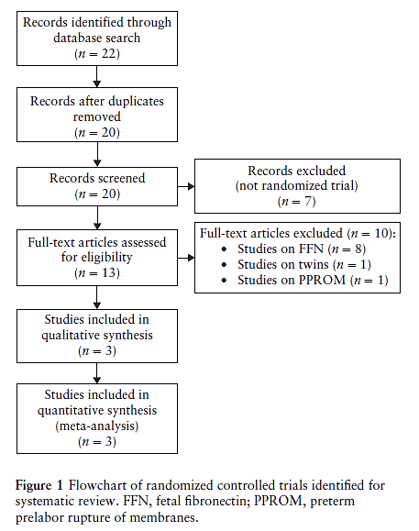
Longitud cervical y labor pretérmino
V Berghella et al., UOG 2017
Resultados: diagrama de flujo
Total 3 ensayos incluyendo 287 mujeres
145 aleatorizadas para tamiz de LC con conocimiento de resultados
142 aleatorizadas para no conocimiento de LC
Notes:
8

Slide 9
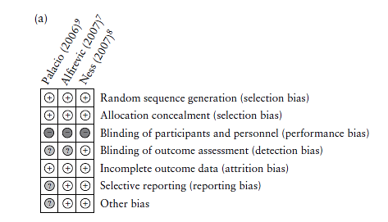
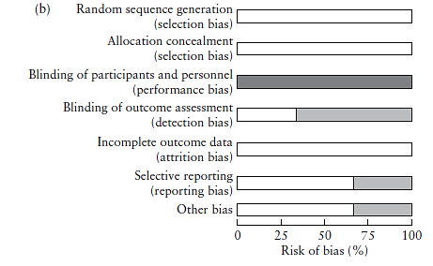
Longitud cervical y labor pretérmino
V Berghella et al., UOG 2017
Resultados: calidad de estudios
Bajo riesgo de sesgo

Slide 10
Longitud cervical y labor pretérmino
V Berghella et al., UOG 2017
Resultados: características del estudio

Slide 11
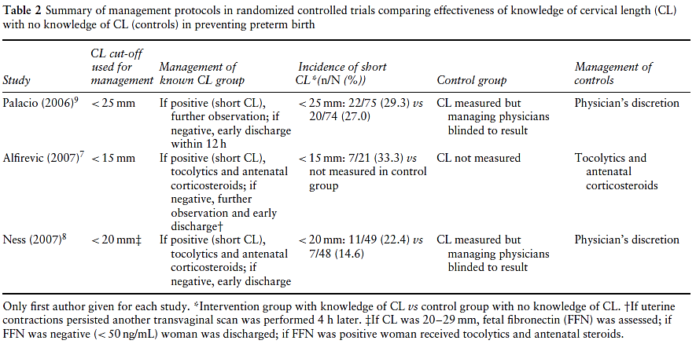
Longitud cervical y labor pretermino
V Berghella et al., UOG 2017
Resultados: protocolos de estudio
Notes:
11

Slide 12
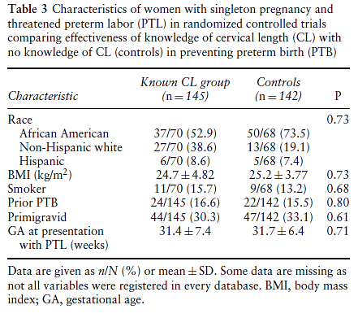
Longitud cervical y labor pretérmino
V Berghella et al., UOG 2017
Resultados: características de las mujeres en los ensayos

Slide 13
Longitud cervical y labor pretérmino
V Berghella et al., UOG 2017
Resultados
Los autores de los tres ensayos aportaron la base de datos completa de sus estudios.
No hubo sesgo de publicación significativo.
Protocolos de estudio para los grupos de intervención/control fueron diferentes entre los estudios.
Resultados importantes sobre morbilidad neonatal no fueron reportados.
El método para obtener la medición de LC fue claramente descrito.
Heterogeneidad estadística fue baja para los resultados primarias y secundarios.
Para los resultados primarios y principales secundarios, la calidad de la evidencia utilizando el abordaje GRADE fue calificada como baja (confianza en estimación de efecto es limitada) debido a mucha imprecisión (números bajos y tasas de eventos bajos con IC amplia) e indirecta (intervenciones diferentes).

Slide 14
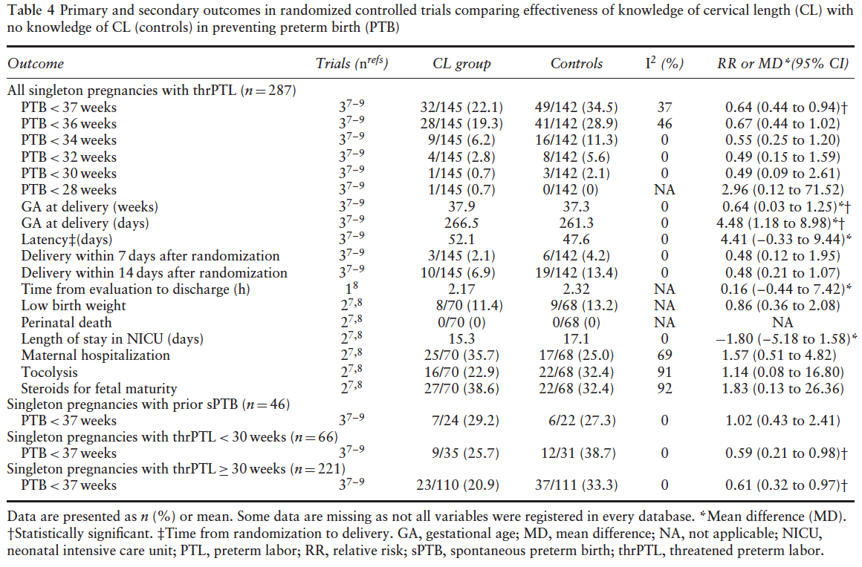
Longitud cervical y labor pretérmino
V Berghella et al., UOG 2017
Resultados
Reducción significativa en el grupo LC para PTB <37semanas;
RR, 0.64
(95% CI, 0.44-0.94)
Aumento significativo en grupo LC para edad gestacional al parto;
MD, 4.48
(95% CI,1.18–8.98) days

Slide 15
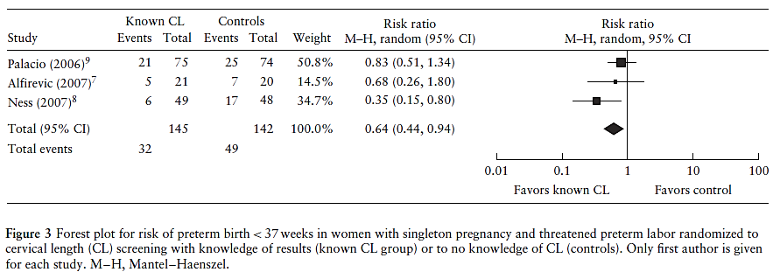
Longitud cervical y labor pretérmino
V Berghella et al., UOG 2017
Resultados: resultado primario parto pretérmino<37 semanas
36% reducción en el riesgo de PTB <37 semanas con manejo basado en el conocimiento de LC (tasa de evento 22.1% vs 34.5%)

Slide 16
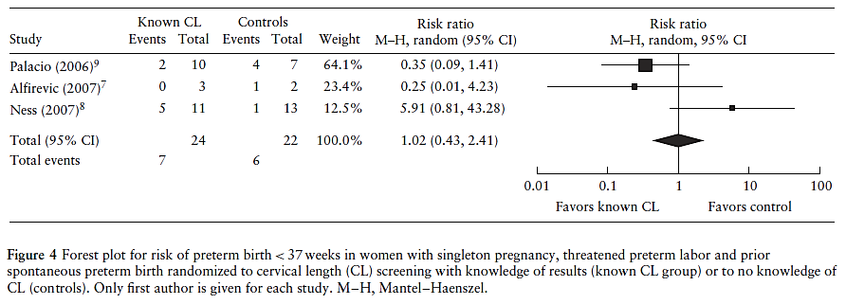
Longitud cervical y labor pretérmino
V Berghella et al., UOG 2017
Análisis subgrupo: PTB <37 semanas en mujeres con PTB espontaneo previo
No hay diferencia significativa en el subgrupo de mujeres con PTB espontaneo previo pero hay tasas significativamente menores de PTB <37 semanas en el grupo de LC en aquellas que se aleatorizo a <30 semanas (RR, 0.59 (95%CI, 0.21–0.98) y a ≥ 30 semanas (RR, 0.61 (95% CI, 0.32–0.97); 221 mujeres).

Slide 17
Longitud cervical y labor pretermino
V Berghella et al., UOG 2017
Discusión
Este meta- análisis IPD de tres RCT que incluyen 287 mujeres mostro que el conocimiento de LC en gestaciones únicas con amenaza de PTL entre 24 y 35 semanas:
Significativamente redujo la tasa de PTB <37 semanas por un 36%
Resulto en partos a edad gestacional mas tardía
No hubo diferencias significativas en otros resultados
El nivel de calidad de los estimados resumidos, que fue valorado por GRADE, fue bajo, indicando que el verdadero efecto puede ser sustancialmente diferente del estimado.
Notes:
17

Slide 18
Longitud cervical y labor pretérmino
V Berghella et al., UOG 2017
Discusión: comparación con otros estudios
Hallazgos de esta revisión sistemática difiere de los hallazgos en otras revisiones:
Una revisión de Cochrane (5 RCTs) encontró que hubo evidencia insuficiente para recomendar tamizaje de rutina con LC TVS en mujeres embarazadas asintomáticas o sintomáticas. La revisión también incluyo mujeres con RPM y embarazo múltiple (Berghella et al., CDSR 2013).
Otro meta-análisis (6 RCTs, 546 mujeres) en embarazos únicos con amenaza de PTL mostro que FFN por si sola no se asocio con prevención de PTB espontaneo o mejoramiento del resultado perinatal pero fue asociado con costo mayor (Berghella et al., AJOG 2013).

Slide 19
Longitud cervical y parto pretérmino
V Berghella et al., UOG 2017
Discusión: fortalezas y limitaciones
Fortalezas
El nivel de datos individuales de cada ensayo permite verificación de resultados publicados, y mayor flexibilidad acerca de inclusión y exclusión de individuos, decisión de puntos finales y subgrupos.
Es el meta-análisis mas grande hasta el momento en este tema incluyendo todos los ensayos publicados.
Baja influencia de sesgo de publicación.
Limitaciones
Poco numero de ensayos, un ensayo publicado solo es abstract.
No fue posible desarrollar un meta- análisis estratificado significativo en los subgrupos debido al numero pequeño de mujeres incluidas
Diferencia en los protocolos en los ensayos, ej. Cortes para LC para toma de decisión.
Datos de resultado neonatal limitado.
Diferencias en resultados primarios entre los estudios.
Diferencias en o falta de definicion de amenaza de PTL.

Slide 20
Longitud cervical y labor pretérmino
V Berghella et al., UOG 2017
Conclusiones
Existe una asociación significativa entre el conocimiento de LC y la baja incidencia de PTB <37 semanas y edad gestacional tardía al parto en gestaciones únicas sintomáticas con amenaza de PTL.
El único ensayo que por si solo se asocio con reducción significativa de PTB <37 semanas uso el protocolo de manejo que recomendaba intervención (admisión, tocólisis, esteroides) para mujeres con LC por TVS <20 mm y para aquellas con LC de 20–29 mm y test de FFN positiva, y recomendaba dar alta para aquellas con LC ≥ 30 mm. Los autores sugieren el uso de este protocolo de manejo para mujeres con amenaza de PTL entre 23+7 y 33+6 semanas.

Slide 21
Longitud cervical y labor pretérmino
V Berghella et al., UOG 2017
Conclusiones
La plausibilidad biológica de reducción en PTB <37 semanas en el grupo de LC no es completamente clara, y puede ser debido
Mejor uso de intervenciones (admisión, tocólisis, esteroides) dirigidos a mujeres con verdadera PTL.
Evitando intervención innecesaria en aquellas pacientes con LC ≥30 mm.
Tocoliticos son mas efectivos en aquellas con contracciones y LC corta.
Evitando varias revisiones con tacto vaginal.
Mas estudios son necesarios para entender mejor como y bajo que circunstancias las características predictivas del tamizaje de LC por TVS puede ser trasladadas a un mejor manejo clinico y mejores resultados.

Slide 22
Longitud cervical y labor pretérmino
V Berghella et al., UOG 2017
Perspectivas futuras
Ensayos a futuro necesitan reportar resultados maternos y perinatales importantes y costo-efectividad.
Ensayos a futuro deben también reportar claramente protocolos de manejo basados en resultados de LC para que puedan ser evaluados y replicados.
Puntos de discusión
¿Como puede un buen examen para predicción de PTB reducir el riesgo en la ausencia de intervenciones efectivas para prevenir PTB?
Basado en estos hallazgos, el tamizaje de LC debería ser parte rutinaria de la atención clínica de las mujeres que presentan con amenaza de PTL?
Notes:
22

